Slide 1
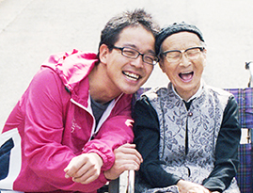

小規模多機能ってなぁ~に！
(株)まこじろう福祉事務所 鈴木 真

Slide 2
介護保険とは

Slide 3
  家庭内の介護力の変化！！
昔は大家族
今は核家族

Slide 4
（介護保険）
第二条 第二項
前項の保険給付は、要介護状態等の
( )
に資するよう行われるとともに、
医療との連携に十分配慮して行われなければならない。
軽減又は悪化の防止

Slide 5
第四項 第一項の保険給付の内容及び水準は、被保険者が要介護状態となった場合においても、
可能な限り、その( )において、
その有する能力に応じ
( )を営むこと
ができるように配慮されなければならない。
居宅
自立した日常生活

Slide 6
介護は変わった？

Slide 7
「療養上の世話」
1963年「老人福祉法」施行
「自立支援」
2000年「介護保険法」
「尊厳を支える」
2003年「高齢者介護研究会」
「地域密着型サービス・地域包括支援センター」(2006年)
「地域包括ケア」
2010年「地域包括ケア研究会」
宮島渡氏作成資料より抜粋

Slide 8
世話だけじゃだめ
自立を支えて
尊厳守って
地域とも連携

Slide 9
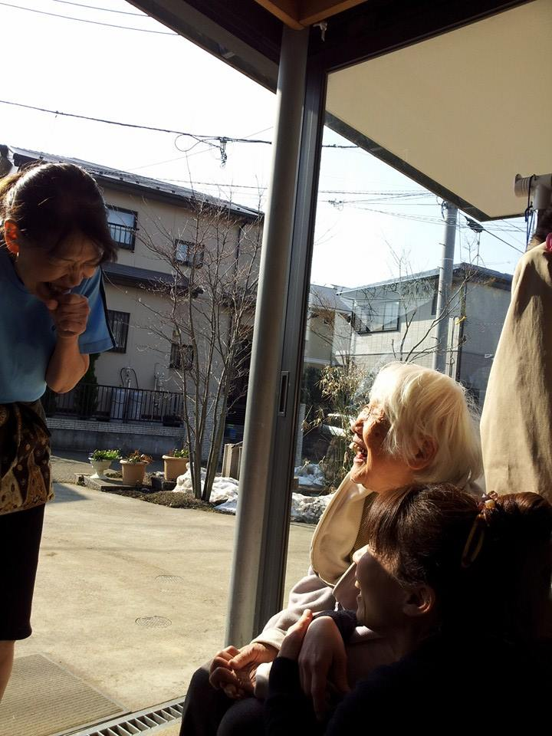

Slide 10
小規模多機能とは

Slide 11
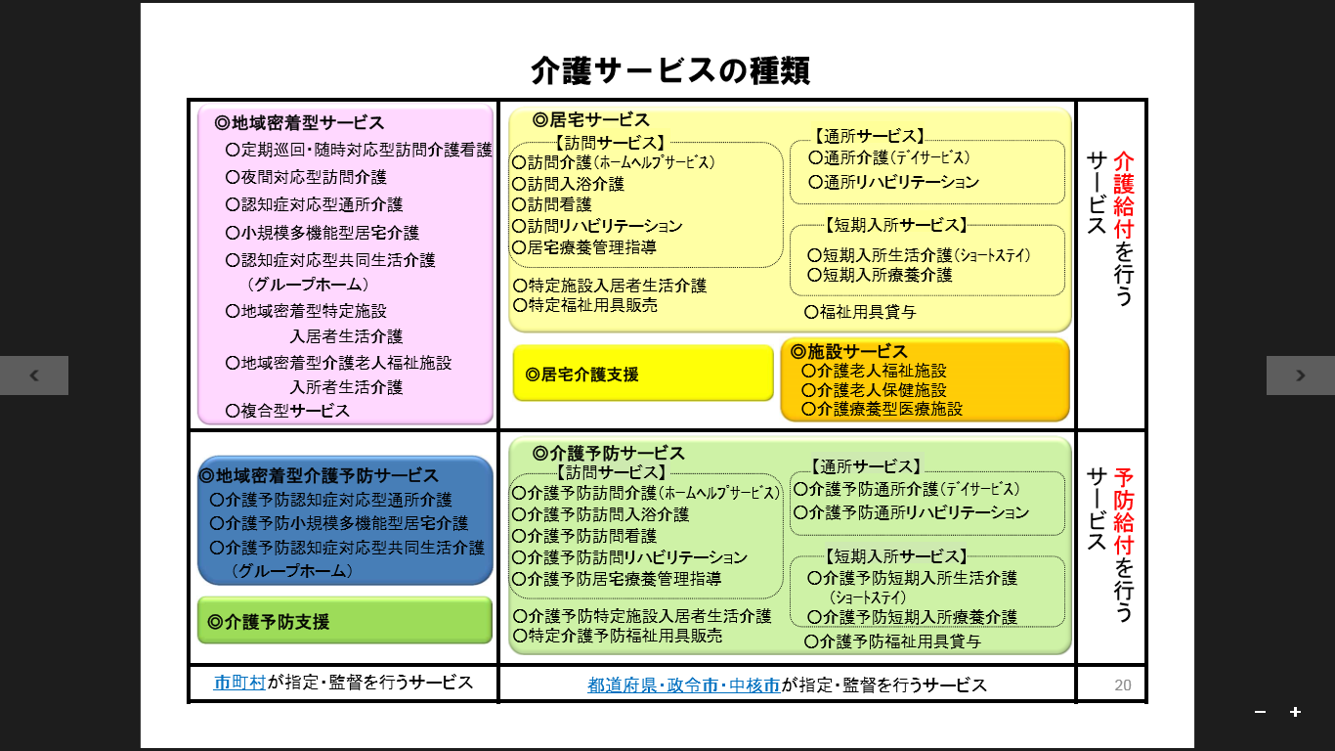

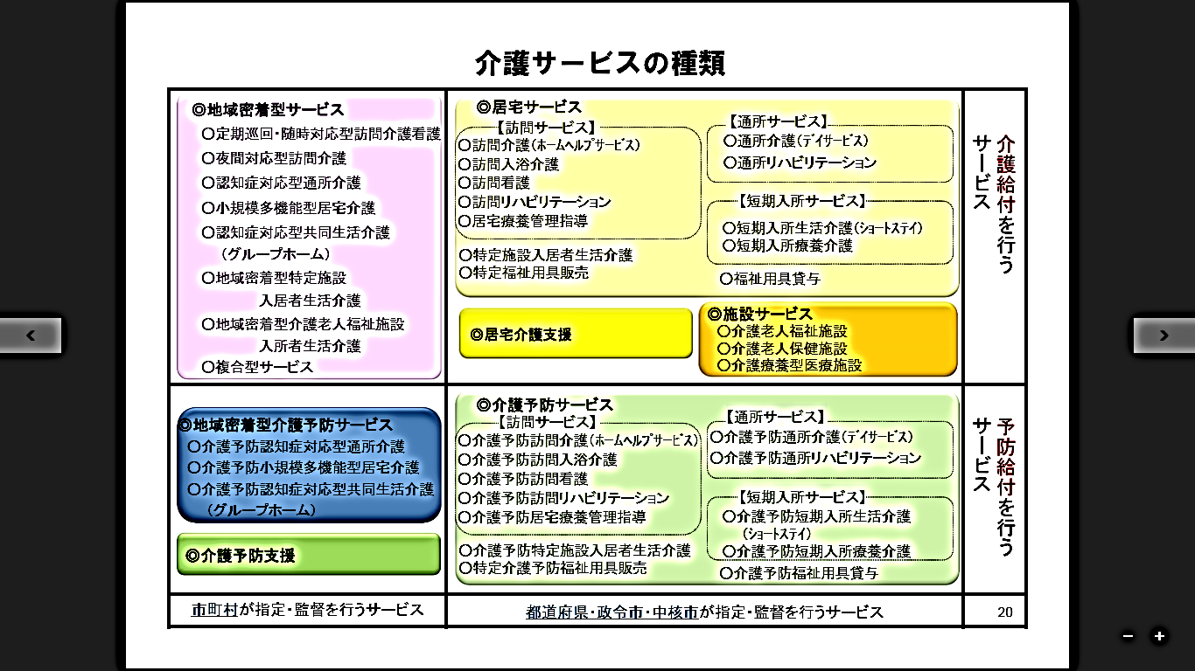
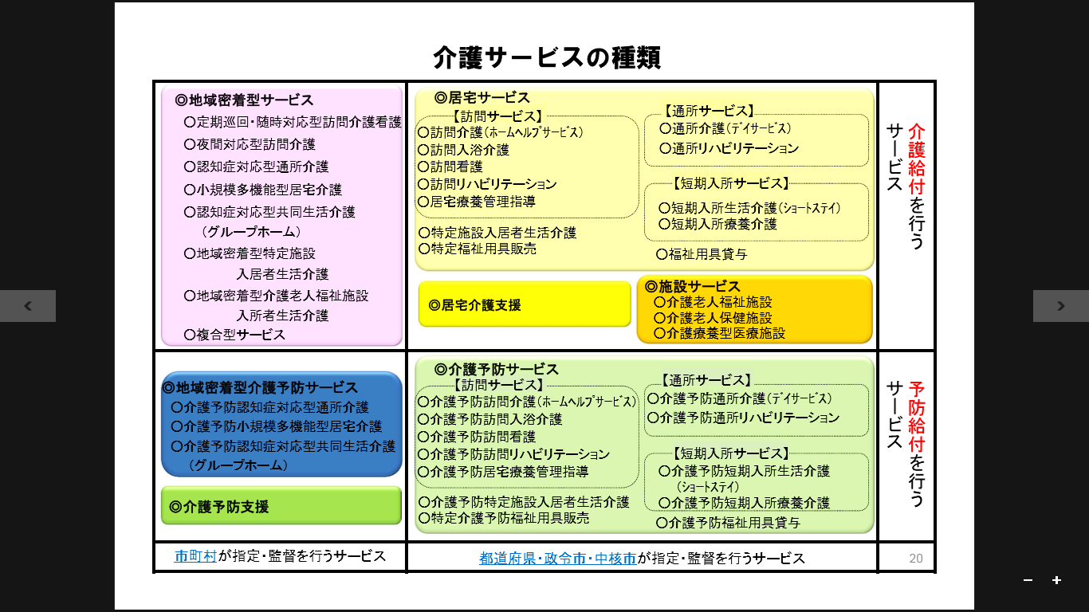
利用できるサービス

Slide 12





デイサービス
大型施設
特別養護老人ホーム
老人保健施設 などの
ショートステイ
「宿泊サービス」
訪問介護
訪問看護
相 談
家族
ケアマネージャー

Slide 13

宅老所「のぞみホーム」（栃木県）
通い
貸家（平屋）で開始

Slide 14
宅老所を厚生労働省が制度化
【基本方針】基準省令62条
要介護者について、その居宅において、又はサービスの拠点に通わせ、若しくは短期間宿泊させ、当該拠点において、
家庭的な環境
と地域住民との交流の下
で、入浴、排せつ、食事等の介護その他の日常生活上の世話及び機能訓練を行うことにより、利用者がその有する能力に応じその
居宅において自立した日常生活を営む
ことができるようにするものでなければならない。

Slide 15
小規模多機能型居宅介護
小規模って？
多機能って？
登録定員25名
通い定員最大15名
(登録定員1/2)
泊り定員最大9名
(通い定員1/3)
通いも
訪問も
泊りも
できる

Slide 16
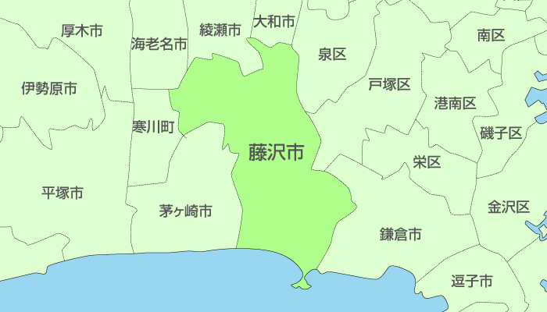

地域
で
支える

Slide 17
地域 | 施設名 | 地域 | 施設名
村岡 | 湘南ケアホームえん | 藤沢 | ぐるーぷ藤 藤の花
明治 | いこいの郷 花梨 | 藤沢 | リフシア新明
辻堂 | ホームフレンド辻堂 | 善行 | こもれびの遊（ゆ）
湘南台 | ミモザ白寿庵湘南台 | 善行 | リフシア善行
長後 | 長後いきいき広場 | 御所見 | ことりの森 ふじさわ
長後 | ウィル長後 ステーション | 遠藤 | らいふケア湘南台
六会 | おたがいさん | 鵠沼 | 絆
六会 | おたがいさん サテライトいどばた | 鵠沼 | セントケア鵠沼

Slide 18
あきらめない

Slide 19
包括報酬
お金はいくらかかるの？
介護度 | 1割負担額
要支援１ | ４，８１１円
要支援２ | ８，６０６円
要介護１ | １２，３０４円
要介護２ | １７，５７３円
要介護３ | ２５，０６５円
要介護４ | ２７，５５３円
要介護５ | ３０，２６８円
その他費用/加算
◎看護職員配置加算
９６９円
◎初期加算・認知症加算
◎宿泊 2,500円/１泊
◎朝食200円
昼食550円
夕食500円
おやつ50円
◎その他
おむつなど実費

Slide 20
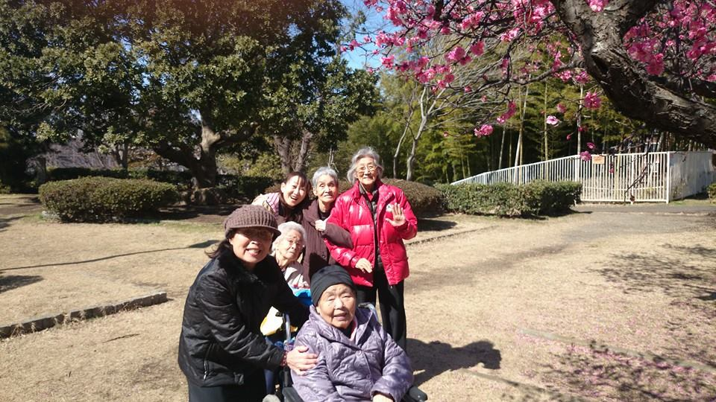

Slide 21
デイサービス（通所介護）
と
小規模多機能型居宅介護
「通い」

Slide 22
1～2時間で
帰ってしまうと請求はできない
だから最低でも3時間はいてもらいたい
原則外出禁止
デイサービス（通所介護）

Slide 23
生活に合わせて決められる
急な通いにも対応
※訪問も同様
小規模多機能型居宅介護
「通い」

Slide 24
ショートステイ
と
小規模多機能型居宅介護
「泊り」

Slide 25
大きな施設に
事前に申し込みが必要
自宅の環境とは大きく違う
ショートステイ

Slide 26
通い慣れたの場所
で泊りができる
急な泊りにも対応
小規模多機能型居宅介護
「泊り」

Slide 27
利用例：要介護2
サービス | 頻度 | 1割
デイ | 週４回 | 14,970円
訪問 | 週２回 | 2,701円
合計 |  | 17,671円
小規模多機能=16,864円/月
急な通い・急な泊まり・急な訪問に対応が可能
※２４時間３６５日営業

Slide 28
デメリット
①ケアマネの交替
世話になった方との別れ（デイ/ヘルパー）
②他のサービスの利用制限
×デイ/ショート/ヘルパー
◯福祉用具レンタル/訪問看護
/訪問リハ/住宅改修
終末期

Slide 29
メリット
①24時間365日の安心
困ったときに見捨てない・包括的支援
②その人らしい暮らし
住み慣れた地域で顔なじみの関係
通い・泊まり・訪問の中身も多機能

Slide 30
地域密着型サービス等の整備状況
2014年10月1日現在 ：「介護サービス情報かながわ」より
市町村名 | 小規模多機能 | 複合型 | 定期巡回 | グループホーム
横浜市 | １１７ | ８ | ３３ | ２８７
川崎市 | ３５ | ３ | ９ | １０２
相模原市 | １５ | － | － | ５７
横須賀市 | ３ | － | ３ | ４６
藤沢市 | １６ | １ | ２ | ２８
茅ヶ崎市 | ８ | － | － | １１
鎌倉市 | ６ | － | １ | １２
平塚市 | ８ | １ | １ | １７
綾瀬市 | １ | － | １ | ３
大和市 | ８ | － | － | １９
特別養護 | 老人保健
１４３ | ８２
５１ | ２０
３９ | １２
２１ | ９
１２ | ６
１０ | ５
９ | ５
１０ | ５
３ | １
９ | ５

Slide 31
利用後、半年で
認知症が改善！！
自然な生活の中に運動、脳の体操がある
MMSE１７点→２７点！！
要介護度５→４ へ

Slide 32
回復期リハビリ病院を退院後
利用１年で
立位・歩行能力が改善！！
もう２度と歩けないと言われていたのが
FBS１０点→５２点！！
要介護度３→２ へ

Slide 33
利用者の約65％が改善傾向
年齢・性別 | 主な疾患 | 介護度・前 | 介護度・後
70歳代・女性 | 脳卒中 | ５ | ２
80歳代・女性 | リウマチ | ５ | ３
80歳代・女性 | パーキンソン | ４ | ４※
80歳代・男性 | 認知症 | ３ | １
80歳代・女性 | 認知症 | ３ | ２
80歳代・女性 | 圧迫骨折 | ３ | ２
90歳代・女性 | 脳卒中 | ３ | 支援２
40歳代・女性 | 脳卒中 | ２ | ３

Slide 34

介護保険料の大幅削減にも貢献！
【実 績】 年間４９３万円の削減（４１万/月）
【見込み】 年間４１１万円の削減（３４万/月）
65％が改善
年間約１,０００万円の
介護保険料削減！

Slide 35
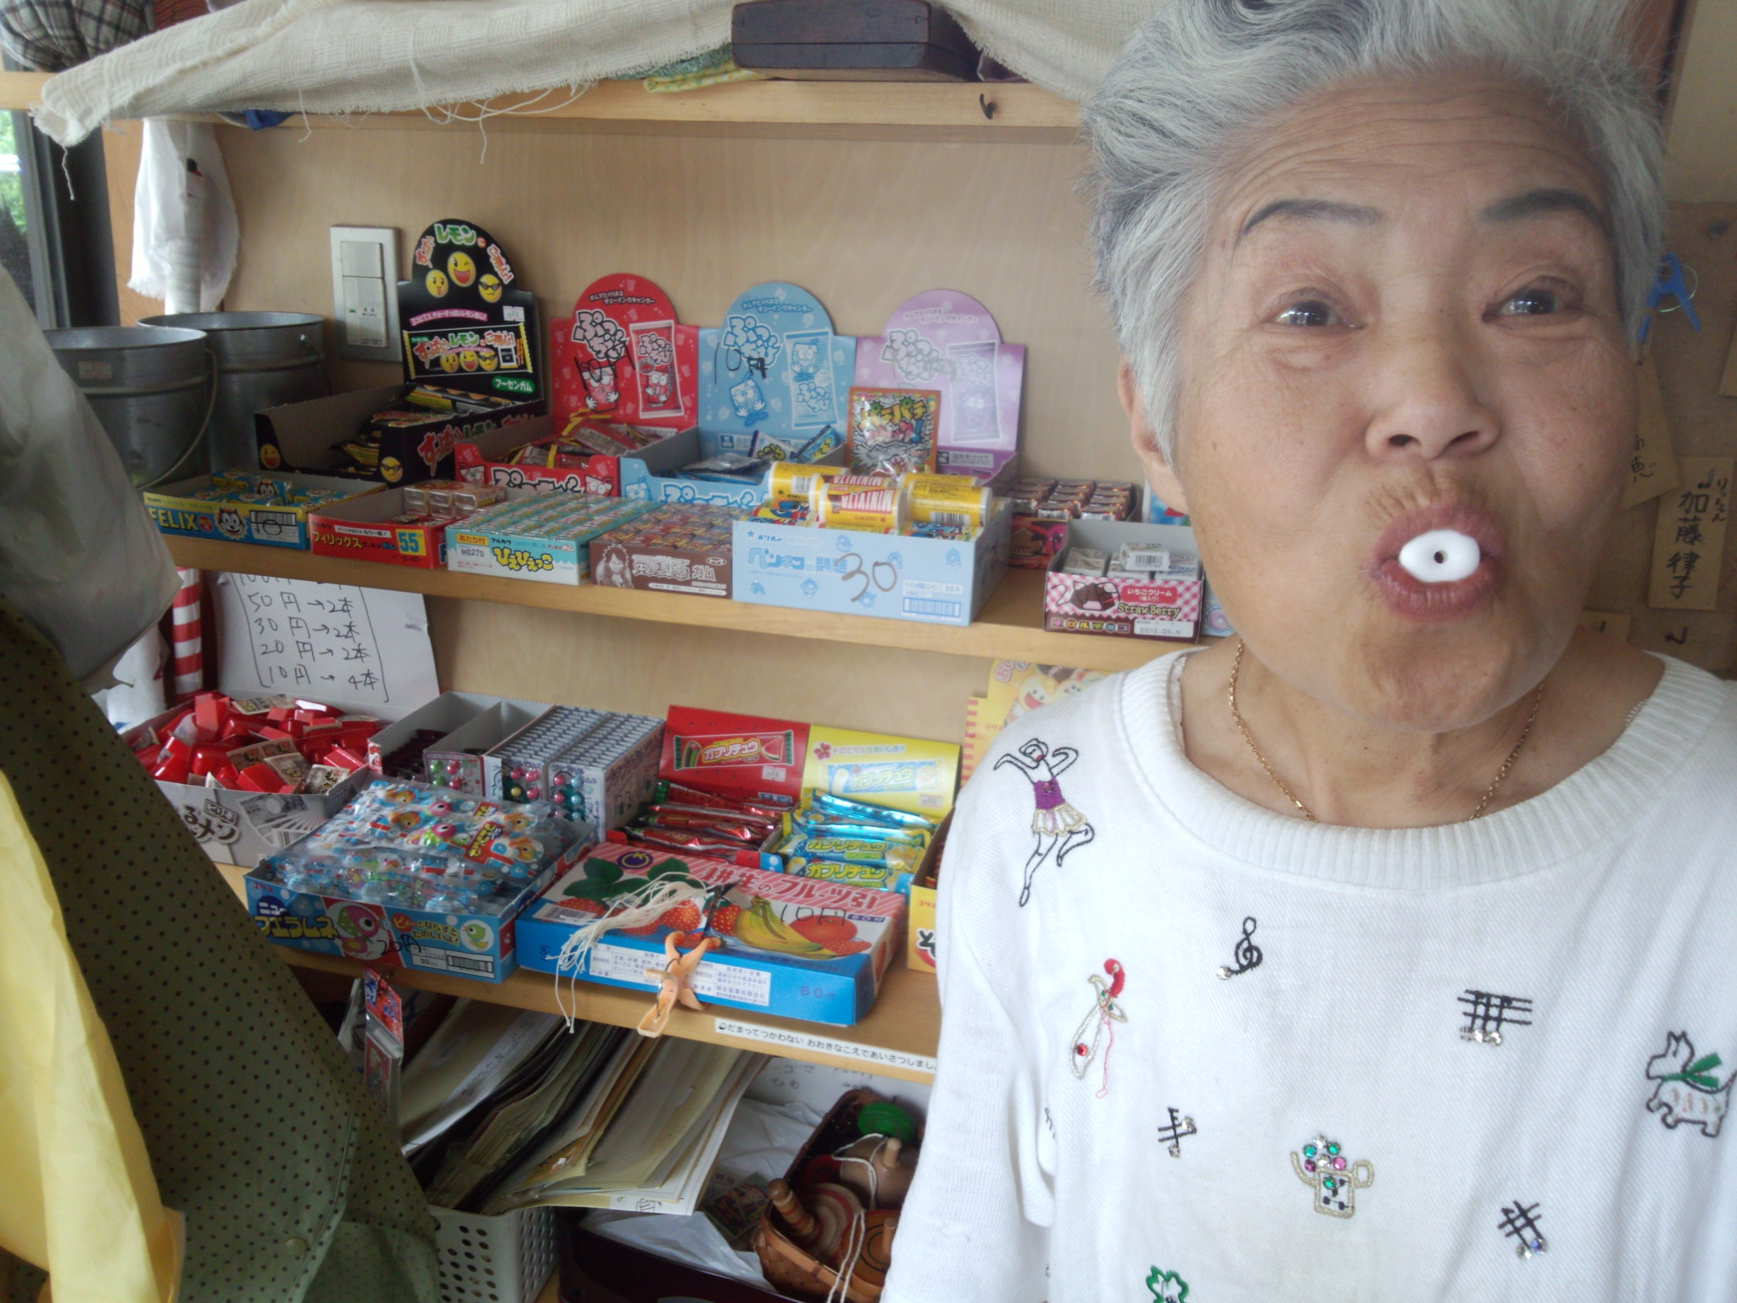
世話だけじゃだめ
自立を支えて
尊厳守って
地域とも連携

Slide 36

これが悪といっている
わけじゃない
デイサービス
大型施設
特別養護老人ホーム
老人保健施設 などの
ショートステイ
「宿泊サービス」
訪問介護
訪問看護
相 談
家族
ケアマネージャー

Slide 37

小規模多機能が
神といっている
わけじゃない

Slide 38

こうではなく

Slide 39

みなさんの
選択肢に
入れて
ほしいだけ
なんです

Slide 40
地域
【藤沢型】
小規模多機能
＋ グループ
ホーム
＋ 訪問看護

Slide 41
地域
暮らしの保健室 ＋
【藤沢型】
小規模多機能
保健
コミュニティレストラン ＋
予防
自立支援
地域のえんがわ ＋
相談

Slide 42
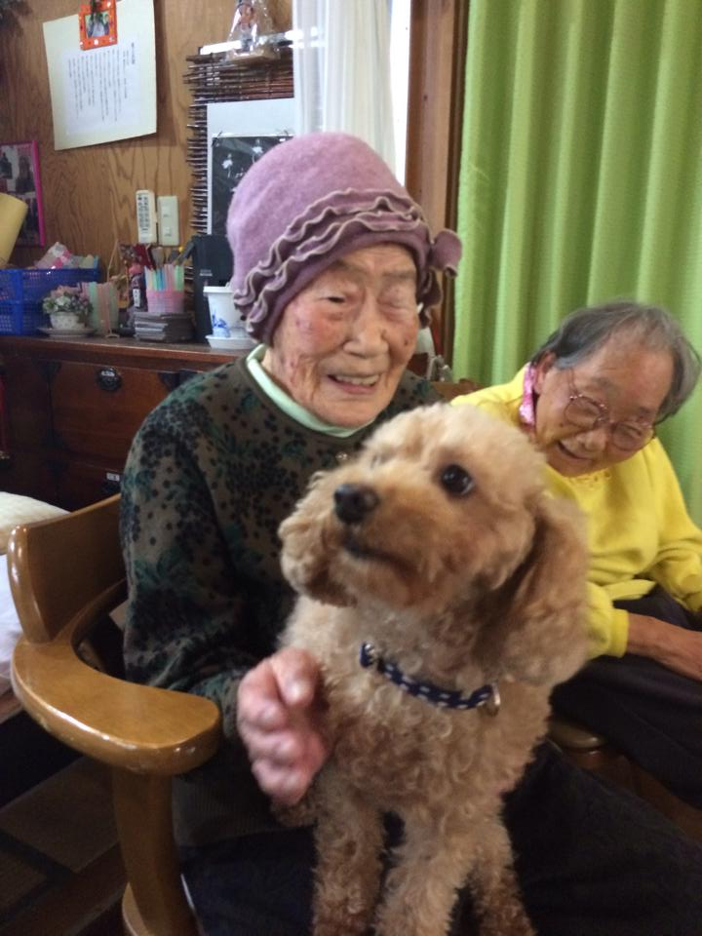

Slide 43
平成11年3月 YMCA健康福祉専門学校卒業
介護福祉士 取得
（医） 三喜会 鶴巻温泉病院 入職
平成23年3月 介護教員 取得
平成25年5月（医）三喜会 鶴巻温泉病院 退職
6月 （株）あおいけあ 入職
平成26年7月 (株) まこじろう福祉事務所 設立
makojirofukushi＠gmail.com

Slide 44
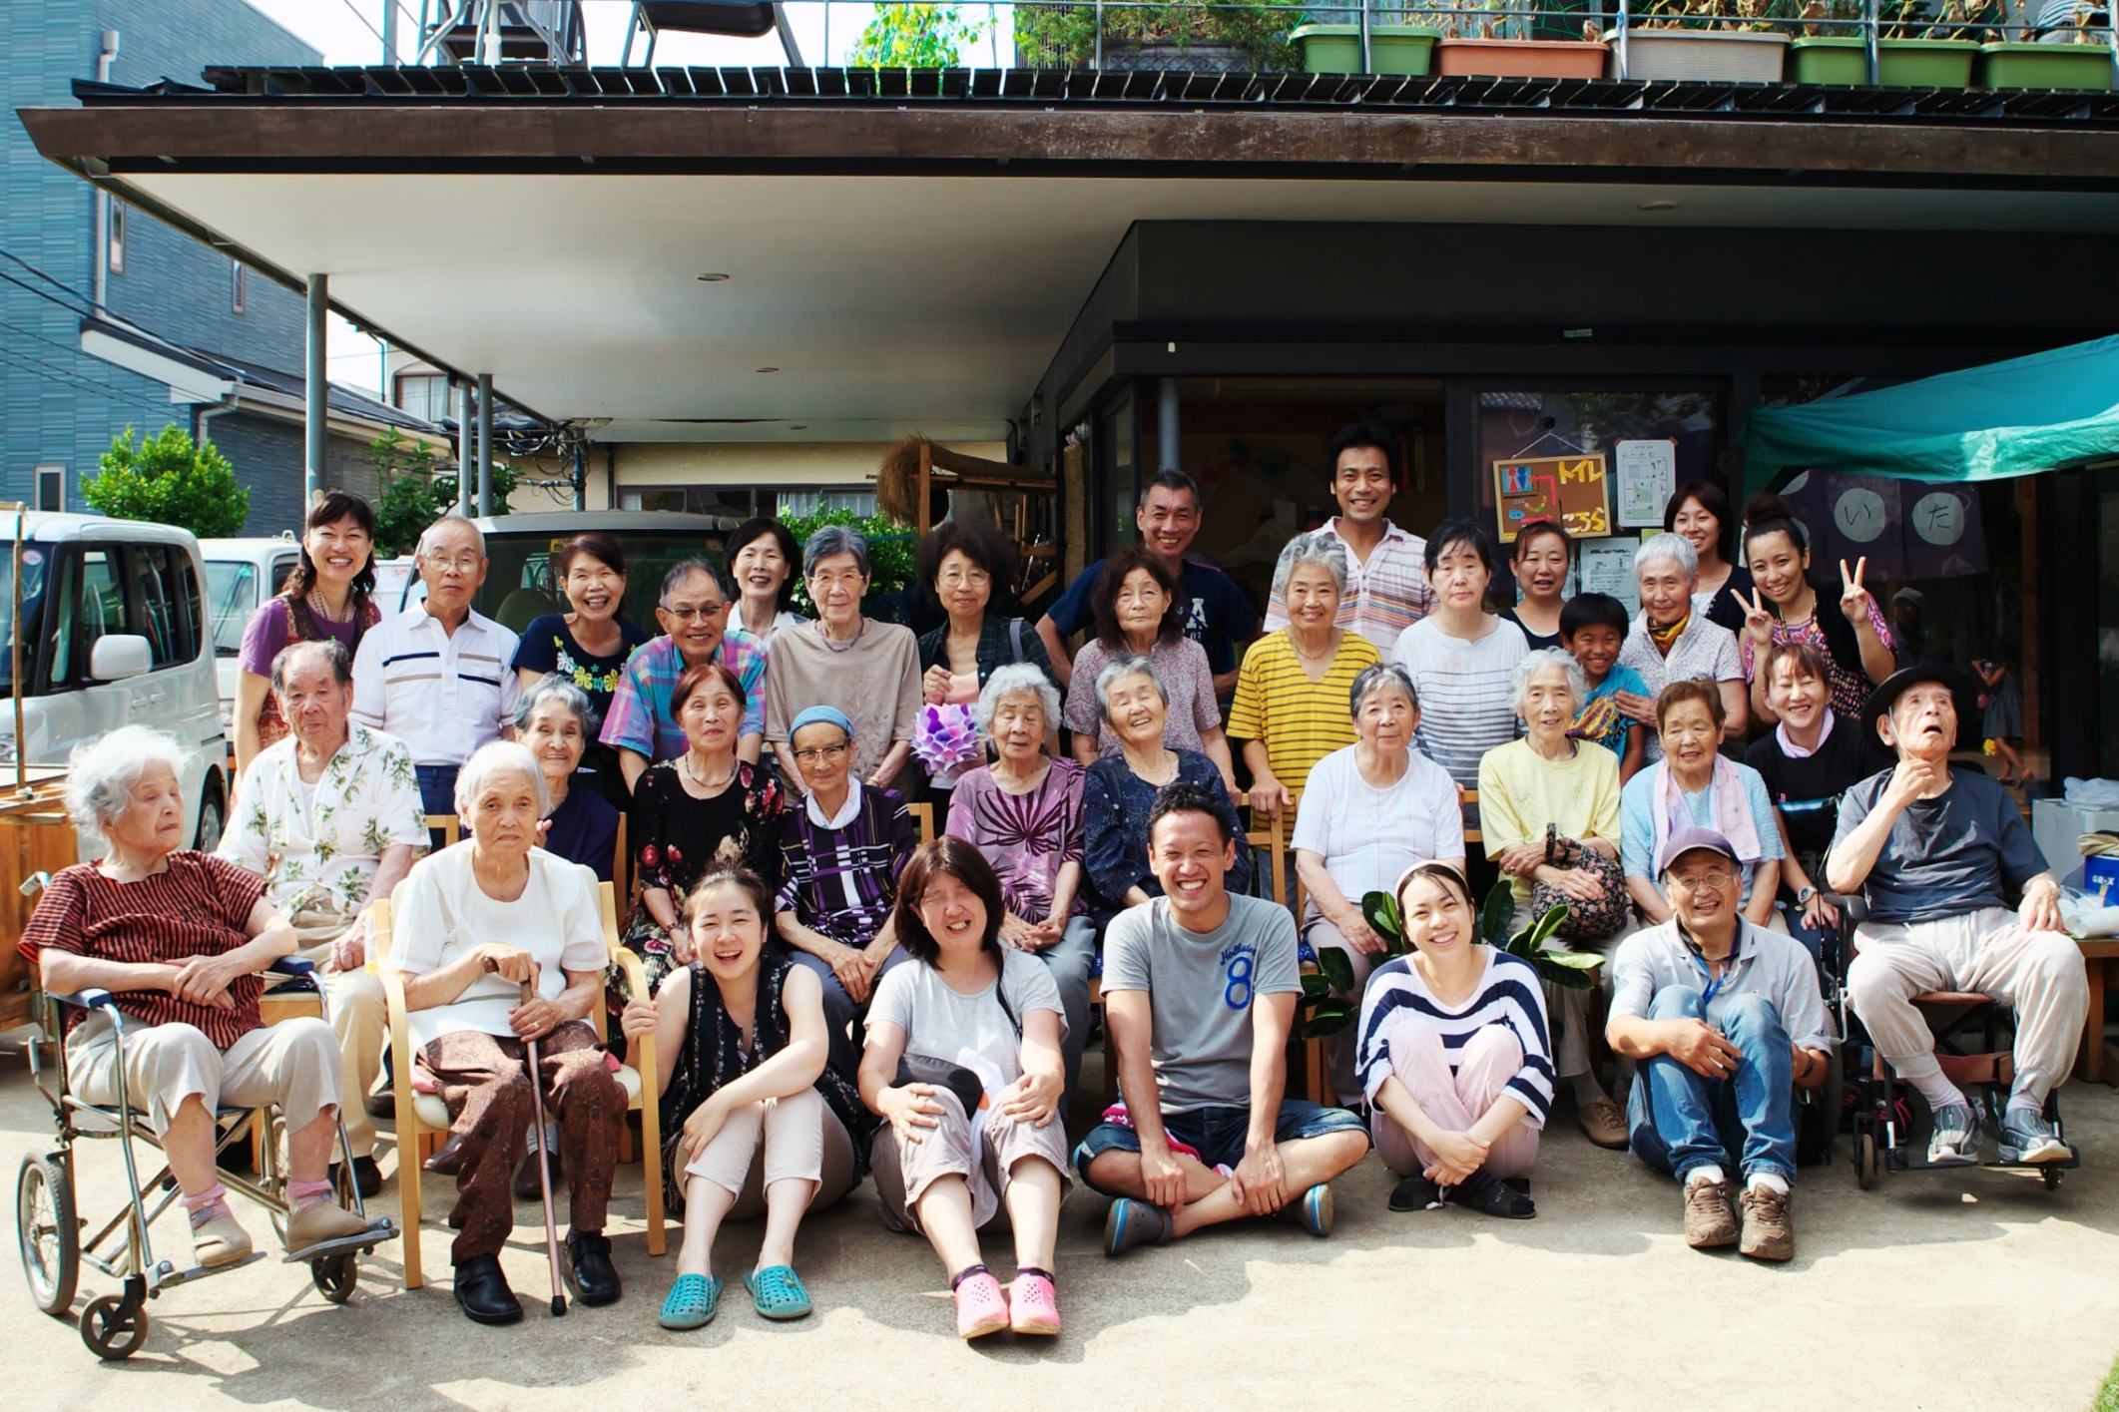
ご静聴
ありがとうございました

